Slide 1
Análise de Similares

Slide 2
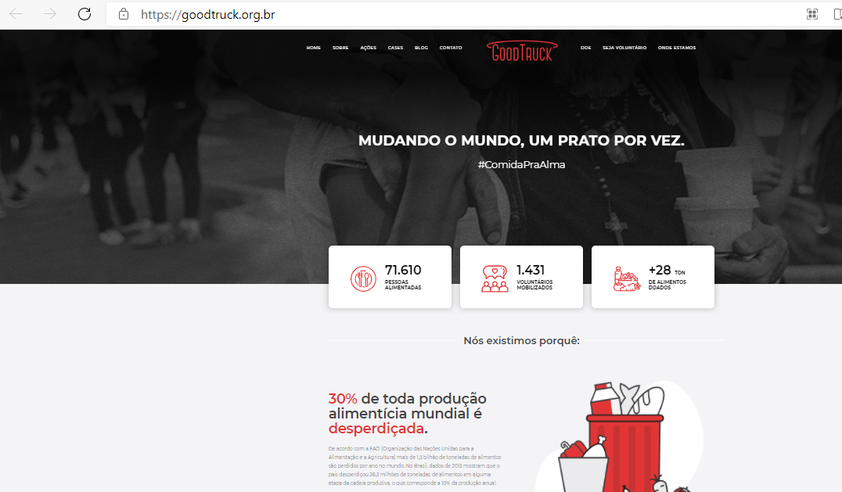
GoodTruck | https://goodtruck.org.br/

Slide 3
Análise Goodtruck
Pontos Positivos
Layout Atrativo
Imagens Simples e objetivas
Pontos Negativos
Banner do site escuro, não ideal para o conceito que queremos passar

Slide 4
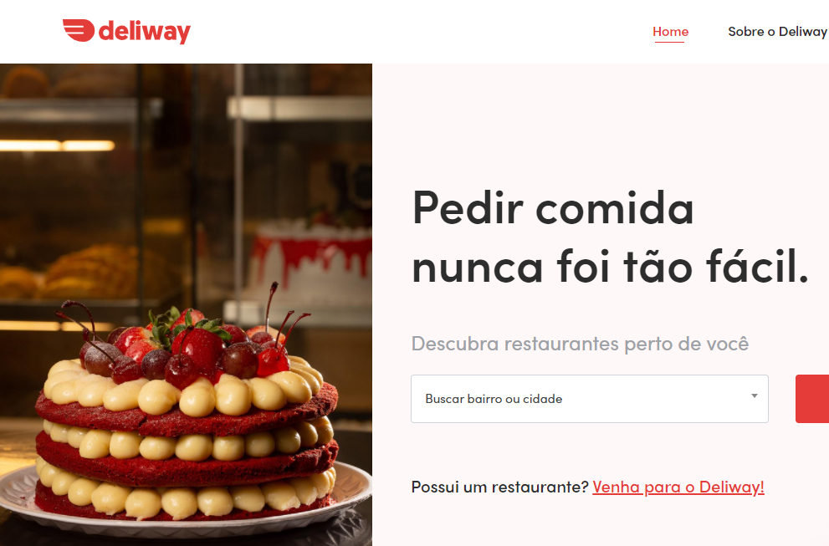
Deliway | https://www.deliway.com.br/

Slide 5
Análise Deliway
Pontos Positivos
Paleta de cores
Navegabilidade Simples
Pontos Negativos
Não destaca a forma do restaurante se cadastrar.

Slide 6
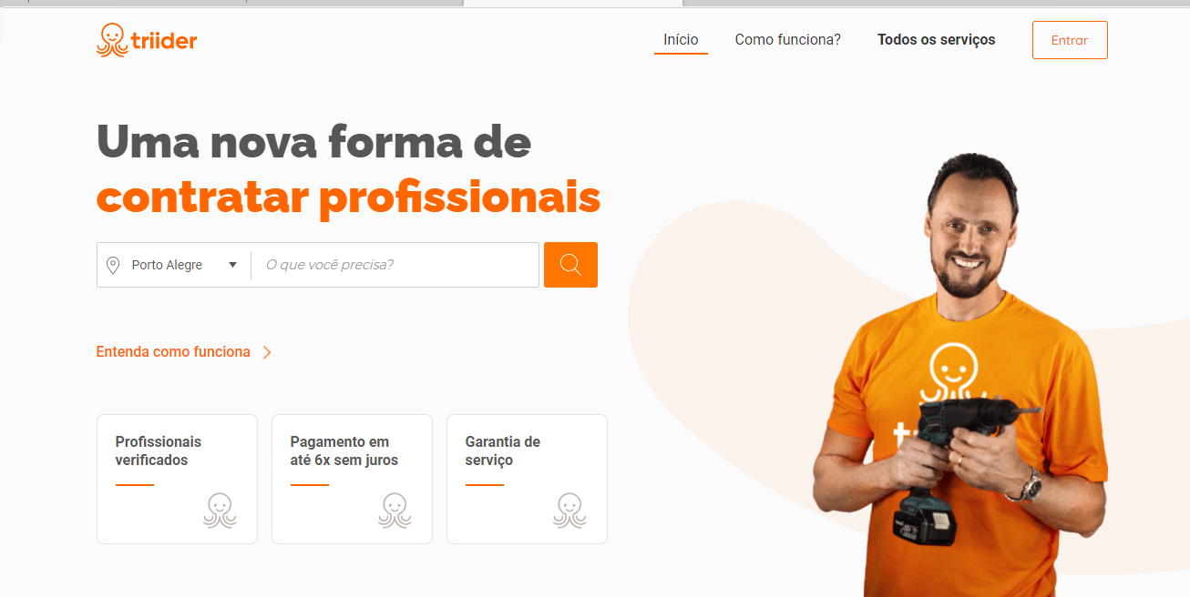
Triider | https://www.triider.com.br/

Slide 7
Análise Triider
Pontos Positivos
Paleta de cores
Informação de profissionais verificados, o que trás sensação de segurança.
Pontos Negativos

